Slide 1

UBND QUẬN NGÔ QUYỀN
TRƯỜNG TIỂU HỌC NGUYỄN KHUYẾN
MÔN: TIẾNG VIỆT - LỚP 1
MÔN: TIẾNG VIỆT - LỚP 1
Bài 53: uôm (Tiết 1)
Giáo viên: Trần Thị Diệu Linh

Slide 2
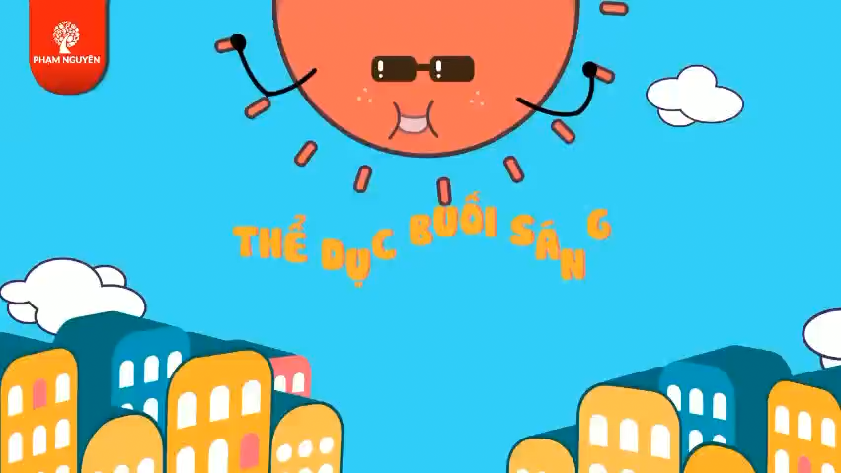

Slide 4


Slide 7
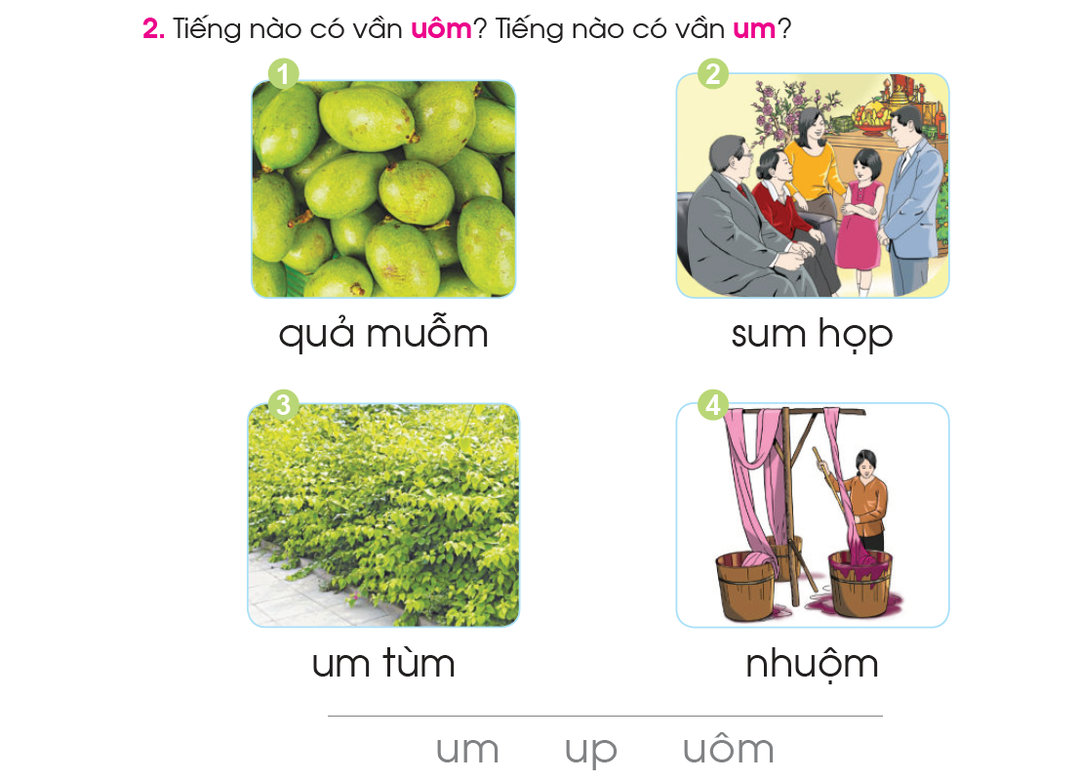

Slide 9
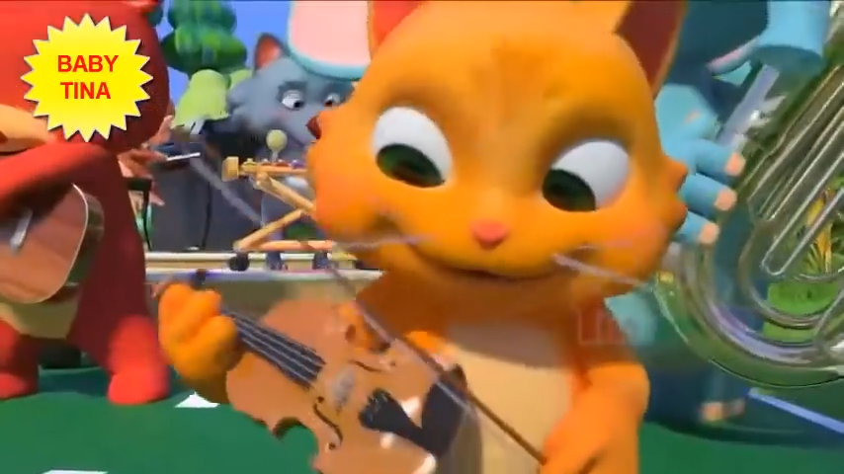

Slide 10
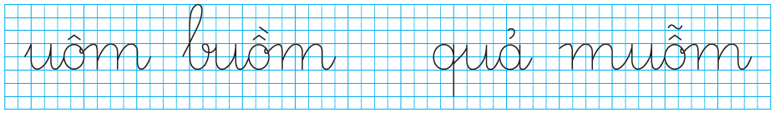

Slide 12
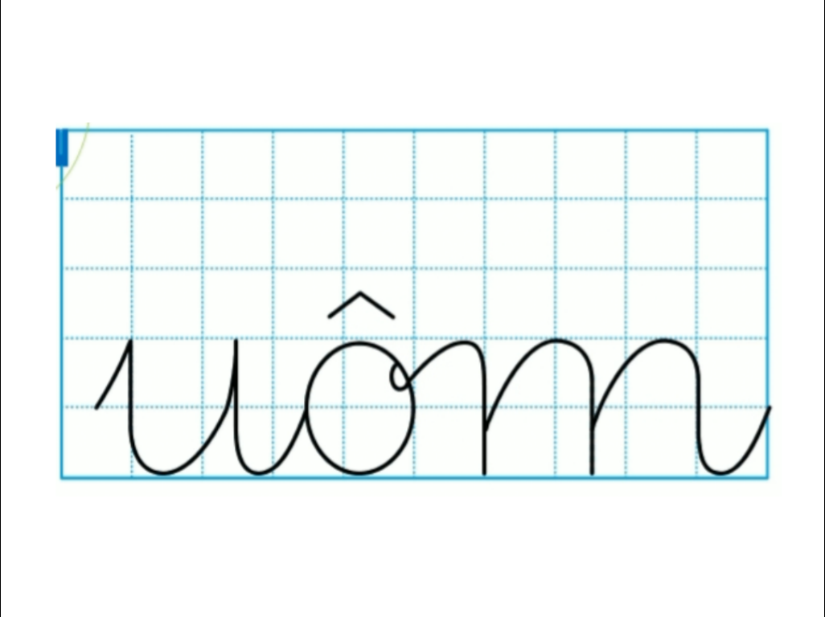

Slide 13
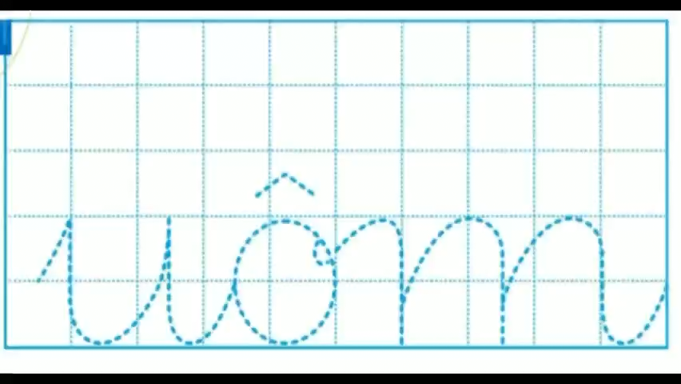

Slide 16
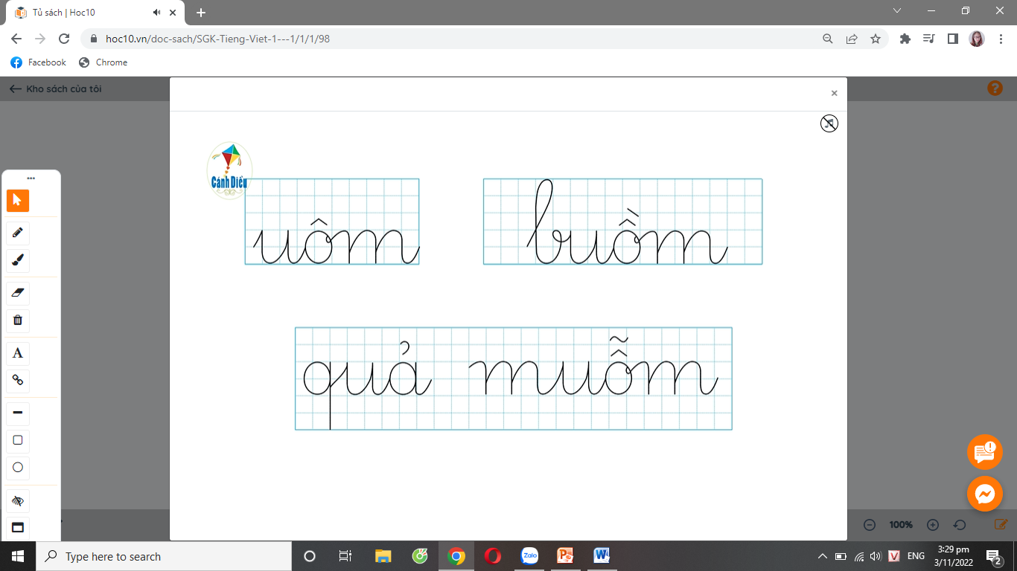

Slide 17
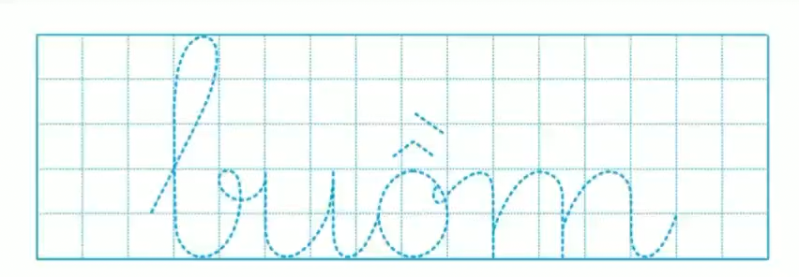

Slide 21
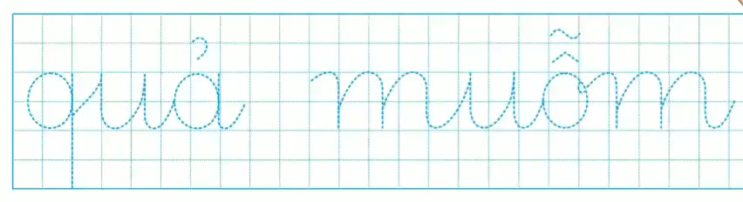

Slide 22
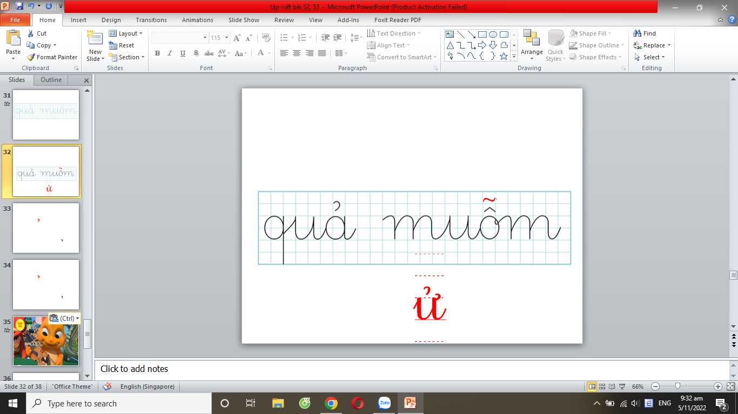
~

Slide 24

Dặn dò

Slide 25





Tạm biệt và
hẹn gặp lại!

